Slide 1
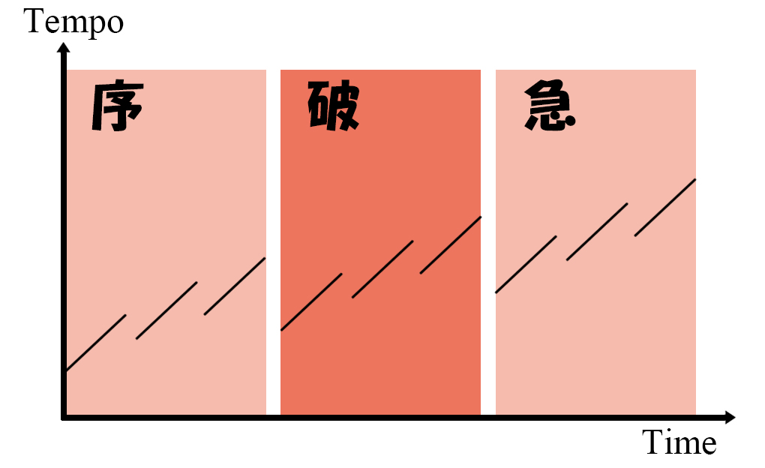
序破急と間の定義
長いスパン
間
間
１．序破急はテンポの変化である
２．間はテンポの変わり目のサインである
３．序破急は再帰的に存在する
間
間
急
破
序
短いスパン
金春國男 「能への誘い 序破急と間のサイエンス」 淡交社 1980
Notes:
ここで、先行研究を用いて、その序破急を定義します。
本研究は序破急をこのように定義します。
１．序破急はテンポの変化である
２．間はテンポの変わり目のサインである
３．序破急は再帰的に存在する
になります。

Slide 2
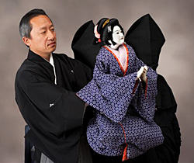
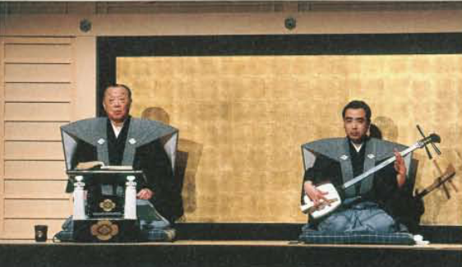
文楽の感情表現技法「序破急」（緩急）
文楽人形
大夫（指揮を取る）
三味線
「序破急」とはテンポ（緩急）の変化によるものであり、文楽人形は主に緩急により感情表現を行っている。本研究は、大夫に合わせる文楽人形モーションスピード（緩急）の解析を行う
http://bunraku.or.jp/about/index.html
Notes:
また、文楽の序破急宇について説明します。
文楽には、人形以外に、式を取る大夫と三味線があります。
文楽人形のモーションにある序破急は、義太夫のストーリーに合わせて表現しています。
そのため、本研究は、人形モーションのスピードに焦点を当て、序破急の解析を行います。

Slide 3
序破急（EXAMPLE1：文楽）
人形浄瑠璃文楽名演集 通し狂言 妹背山婦女庭訓 杉坂屋の段（約3分のシーン） DVDより
Notes:
ストーリーにあわせた序破急を使った特徴な例を、一つご覧に頂きたいと思います。
このように、文楽の序破急はストーリーに合わせていることが分かります。

Slide 4
4.3 ヒルベルトーファン変換を用いた文楽人形解析
文楽人形のモーションキャプチャ 妹背山婦女庭訓
桐竹勘十郎一座によるモーションデータ及び音楽抽出
Notes:
さきほどDVDのシーンを解析するため、桐竹勘十郎（きりたけ かんじゅうろう）一座での文楽データの採集を行いました。
その動作の美しいさが見て取れます。
このように、光学式および磁気式を併用し、高い精度で文楽の動作表現をデータ化しています。
映像のように、文楽のモーションデータと音楽の両方を取っています。

Slide 5
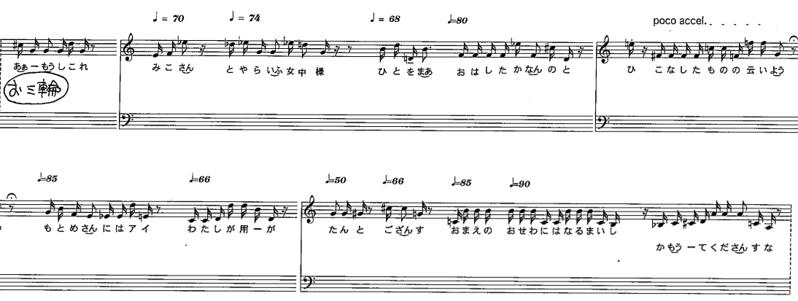
妹背山婦女庭訓の杉坂屋の段 大夫の語りの楽譜化（大阪芸術大学 檜垣先生）
テンポが連続で変化する
Notes:
文楽人形の序破急は、太夫のテンポに合わせているので、まず楽譜の解析を行います。
音楽の解析については、デジタル的な方法を試したが、西洋音楽メカニズムに基づいた楽譜変換アルゴリズム、つまりテンポが一定であることを前提にした抽出手法がほとんどのため、
文楽の太夫の声に対応できないことを確認しました。
そのため、より高精度の音楽家檜垣による定性的な楽譜化を行いました。
ご覧の通り、テンポが常に変化していることが分かります。

Slide 6
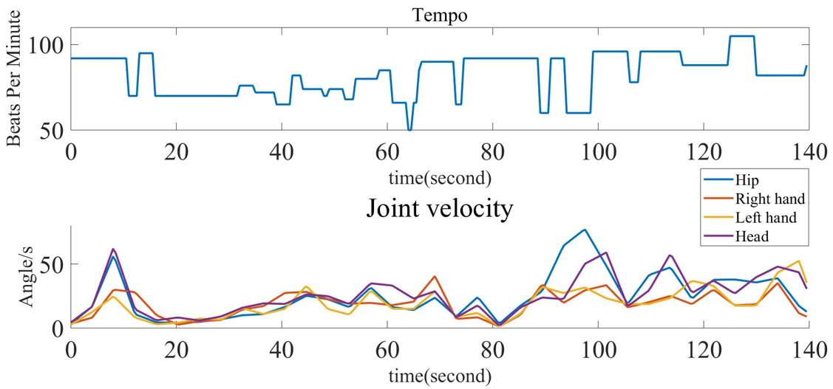
序
間
破
間
急
杉坂屋の段(約2分半)
主要な関節（首、腰、左手、右手）の速度は序破急（緩急）になっていることが確認できる
テンポ（上）と頭の動きの速度（下）
金春國男 「能への誘い 序破急と間のサイエンス」 淡交社 1980
Notes:
楽譜に合わせたモーションの解析になります。
上の図は、大夫語りのから取ったテンポです。
下の図は、主要な関節（首、腰、左手、右手）の角速度になります。
ご覧の通り、主要な関節（首、腰、左手、右手）の速度は序破急（緩急）になっていることが確認できる。

Slide 7
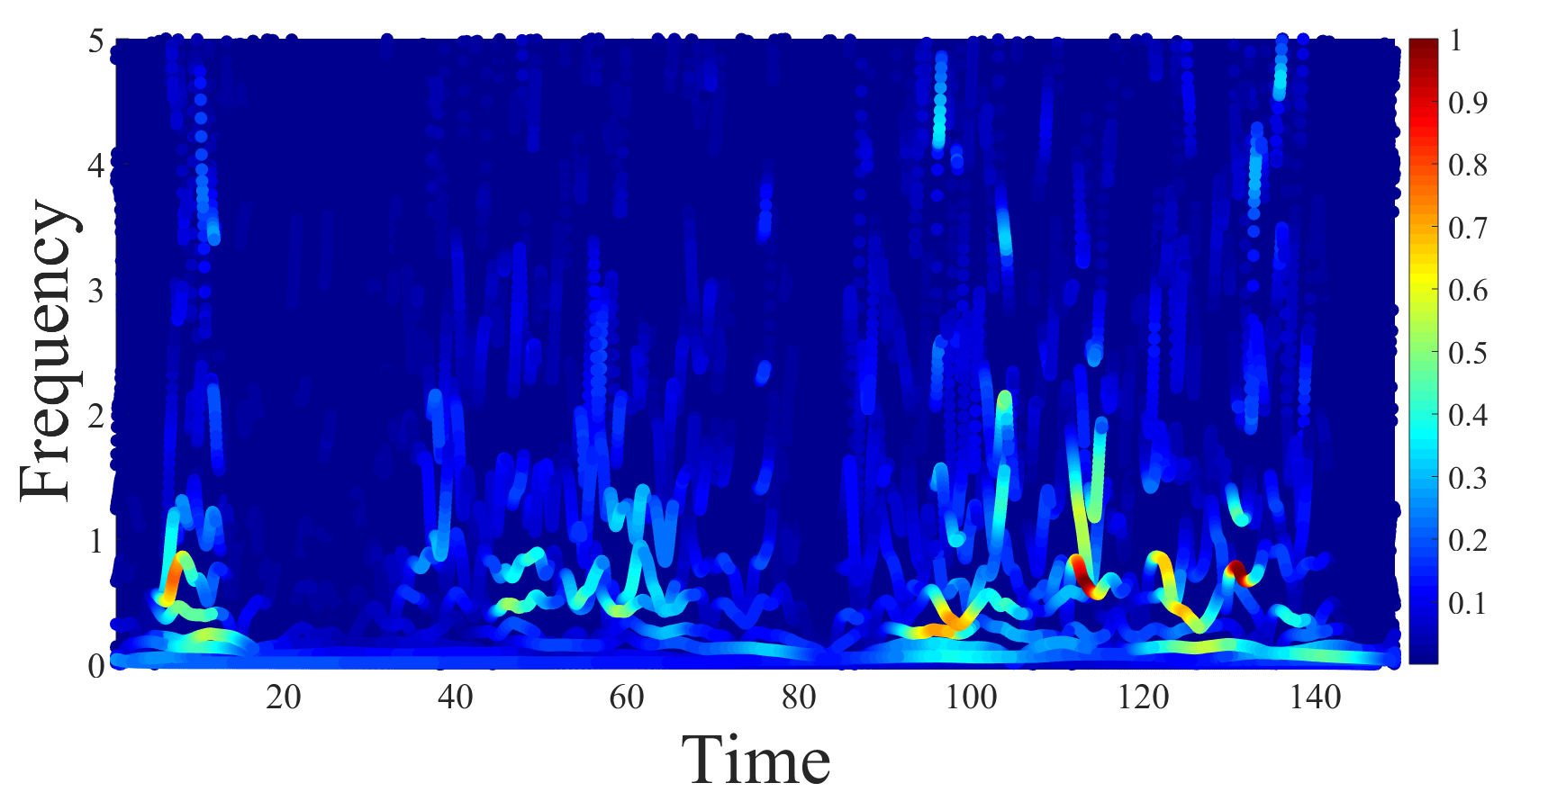
ヒルベルト-ファン変換による解析（ EXAMPLE 2） （首θz） 序破急 (長い)
序
間
破
間
急
間 序破急(短い)
Amplitude
Notes:
さらに、感情表現が最も重要とされる首関節のスペクトラム解析を行います。
ご覧の通り、序破急の三つの部分に分けられています。
さらに、急の部分において、最初定義したように、長い序破急に、短い序破急も観測されています。

Slide 8
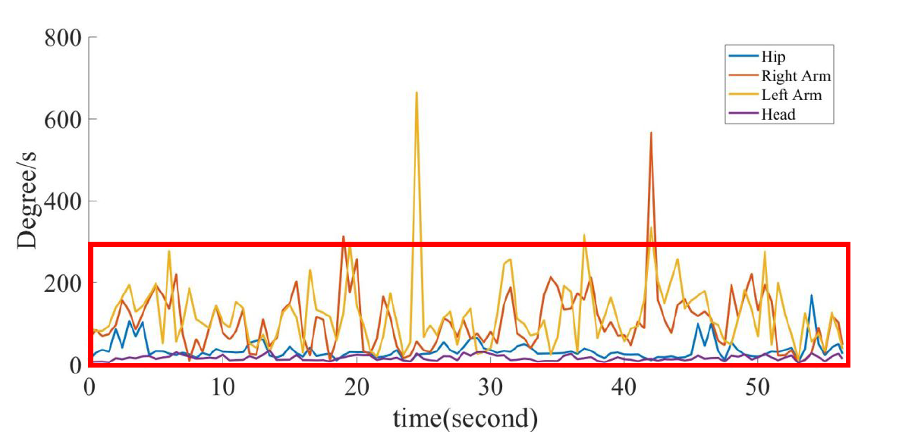
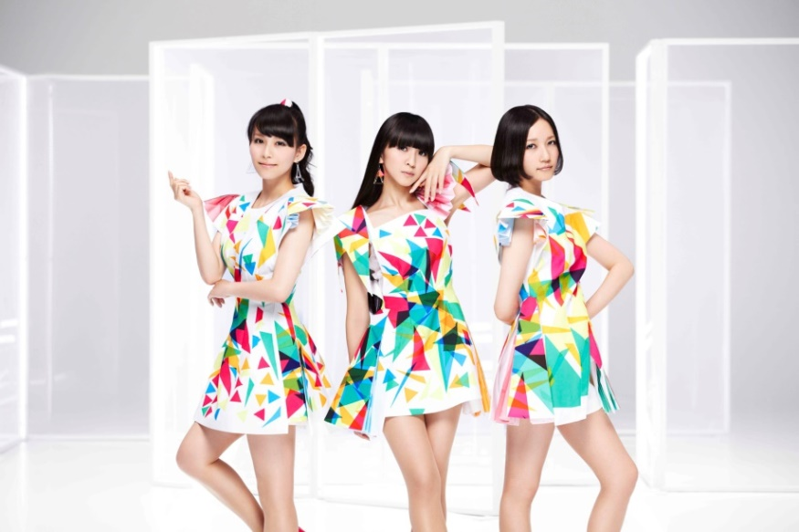
現代西洋舞踊 Perfume Dance「Enter the sphere」
関節角速度
Perfume グループ
Notes:
文楽人形のモーションにある序破急を解析するため、Perfumeのデータを用いて比較を行います。
ご覧の通り、文楽のように、ストーリーに合わせた大きな変化が確認できません。

Slide 9
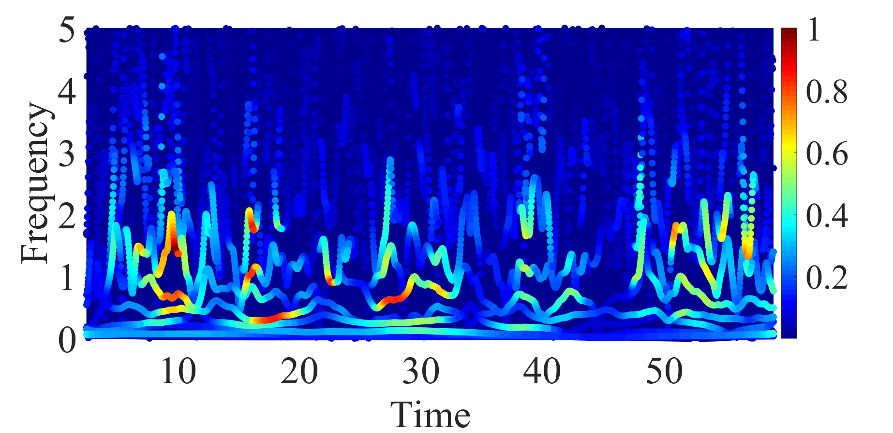
HHTスペクトラム（首θz） （ EXAMPLE 3）
Amplitude
Perfumeは、変わらないリズムに合わせて踊っているため、文楽のような序破急（緩急）は、スペクトラムに確認できない
Notes:
スペクトラムで見ても、Perfumeの動きは、ほとんど音楽の2Hz～1Hzのビートに合わせて踊っているのが分かります。
高周波の短い序破急も観測されていません。

Slide 10
車人形のモーションキャプチャ 日高川入相花王
八王子車人形西川古柳座によるモーションデータ
Notes:
より客観的に序破急を証明するため、車人形の西川古柳先生にお願いし、モーションを採集しました。

Slide 11
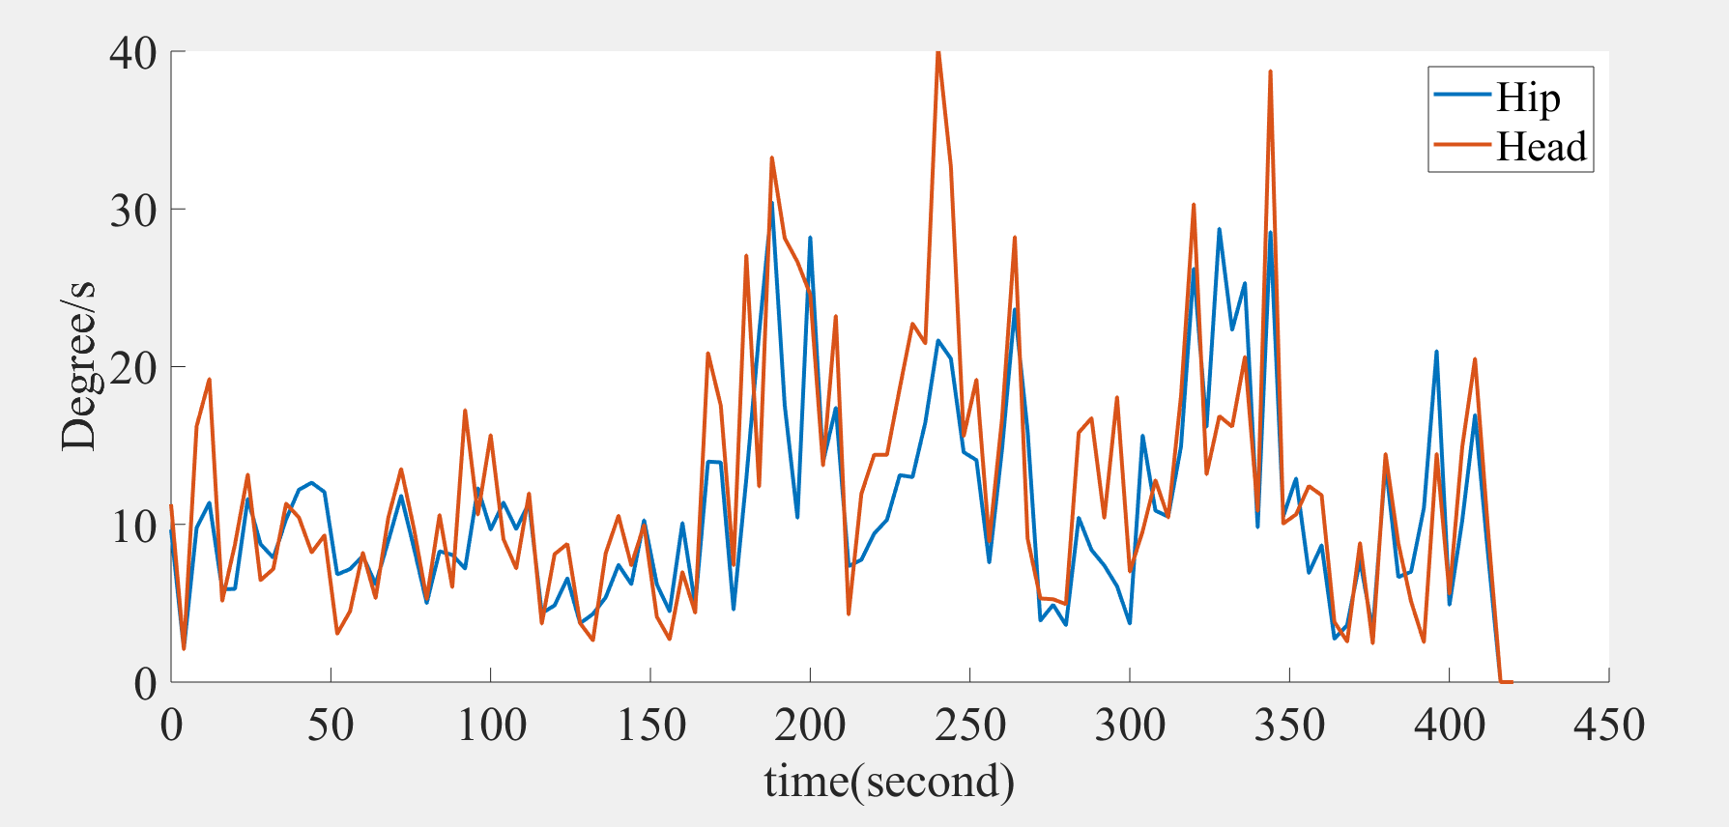
関節の角速度（ EXAMPLE 4）
序
破
急
間
間
Notes:
同じく、この7分間のデータには、序破急が綺麗に分けられていることが分かります。

Slide 12
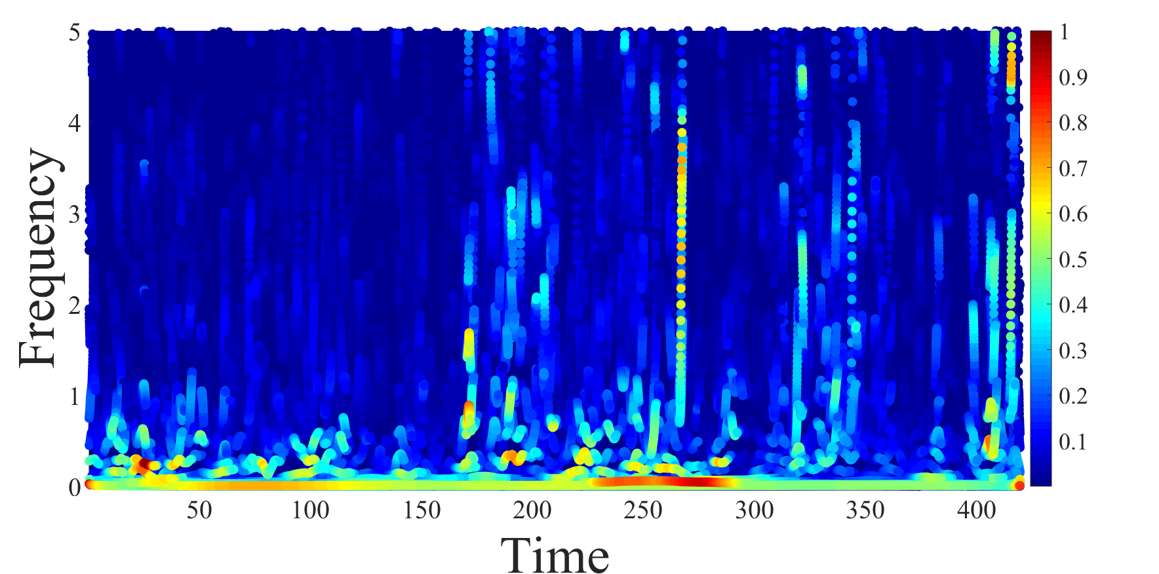
ヒルベルト-ファン変換による解析（首）
破
急
間
序
間
間
Amplitude
Notes:
スペクトラムでの解析も同じ序破急が観測され、短い序破急も観測されています。

Slide 13
結論（HHTを用いた文楽人形のモーション解析）
１.ヒルベルト-ファン変換を用いて、義太夫の語りに、序破急（緩急）が存在することが確認された。今回の実験により、大夫の語りのテンポと人形のモーションの間に相関があることが判明した
２.経験的モード分解を用いて、義太夫、人形と三味線が同期を取る序破急の「間」を、首の関節において約2～3Hzで、0.3から0.5秒の動作に分解でき、序破急（緩急）と間の関係を示唆した
３. 文楽では、西洋舞踊であるPerfumeに確認されていない顕著な序破急（緩急）が使われていることを、ヒルベルト-ファン変換を用いて、スペクトラムで確認した

